Slide 1
Застосування оксидів неметалів

Slide 2
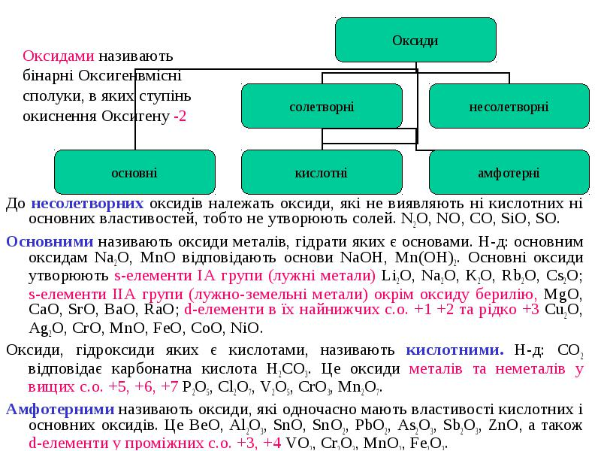
Оксиди неметалів
Оксиди неметалів - це кислотні оксиди, кислотний характер яких збільшується із збільшенням ступеня окиснення, про що свідчить також зростання теплового ефекту реакцій розчинення оксидів у воді.

Slide 3
В презентації:
Діоксид вуглецю
Діоксид сірки
Діоксид кремнію

Slide 4
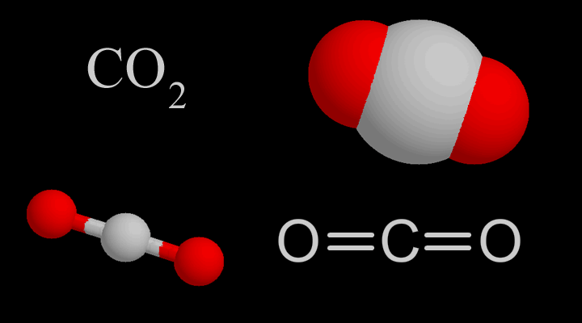
Діоксид вуглецю
Діокси́д вуглецю́, оксид карбону (IV), вуглекислий газ, CO₂ — тривка хімічна сполука, поширена в природних газах, що містять його в кількості від декількох відсотків до практично чистого вуглекислого газу.
Фізичні властивості :
Неотруйний газ
Без кольору
Має злегка кислуватий запах і смак
При атмосферному тиску діоксид вуглецю не існує в рідкому стані, переходячи безпосередньо з твердого стану в газоподібний

Slide 5
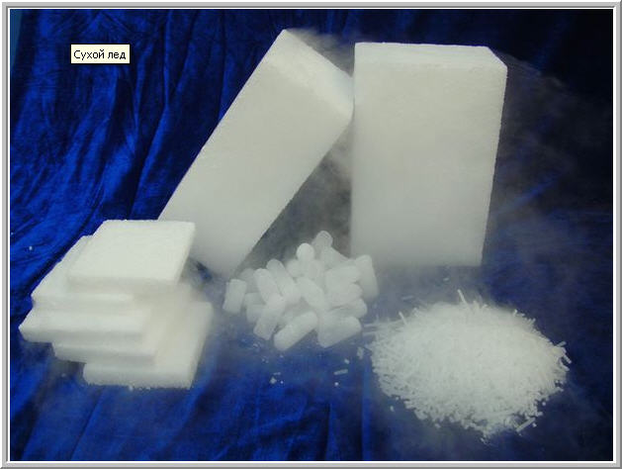
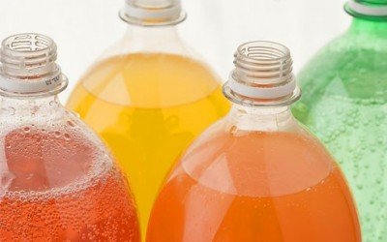
Застосування
У харчовій промисловості діоксид вуглецю використовується як консервант і позначається на упаковці під кодом Е290, а також як розпушувач тіста. Рідка вуглекислота (рідка харчова вуглекислота) — зріджений вуглекислий газ, що зберігається під високим тиском. Безбарвна рідина. При випуску рідкої вуглекислоти з балона в атмосферу частина її випаровується, а інша частина утворює пластівці сухого льоду. Балони з рідкою вуглекислотою широко застосовуються як вогнегасники і для виробництва газованої води і лимонаду.

Slide 6
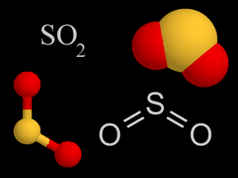
Діоксид сірки
Діоксид сірки, SO₂ ( інші назви: сульфітний ангідрид, сірчистий газ) — сірчаний ангідрид, утворюється під час згоряння сірки, сірководню, а також під час нагрівання різних сульфітів у потоці повітря або кисню.
Фізичні властивості :
Безбарвний газ, з різким задушливим запахом
Важчий від повітря більше ніж у два рази
При охолодженні до —10 °С діоксид сірки скраплюється в безбарвну прозору рідину

Slide 7
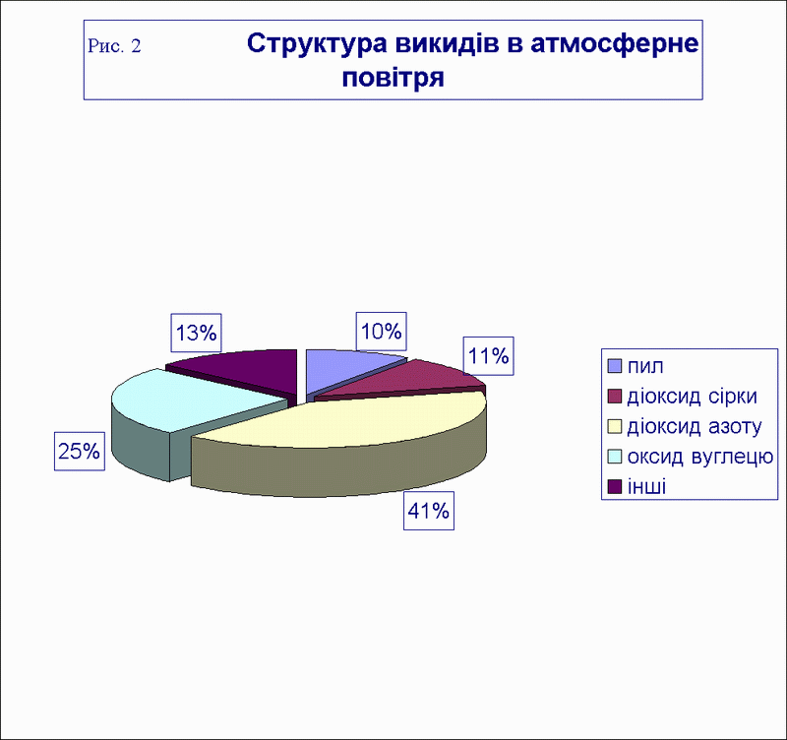
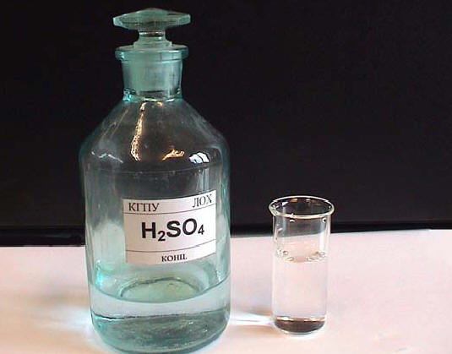
Застосування
Діоксид сірки застосовують у різних галузях промисловості. Найбільші його кількості йдуть на виробництво сульфатної кислоти. Діоксид сірки має здатність убивати різні мікроби, тому ним обкурюють складські приміщення, підвали, винні бочки тощо, а також овочі і фрукти, щоб запобігти їх загниванню.
Діоксид сірки знебарвлює різні органічні барвники і застосовується для відбілювання вовняних і шовкових тканин, соломи тощо.

Slide 8
Небезпечно!!!
Діоксид сірки шкідливо діє на здоров'я людей. Це було точно встановлено під час обстеження робітників та їхніх сімей, які проживали в зоні забруднення біля металургійних підприємств м. Дніпродзержинська. Загальна кількість скарг і частота захворювань мешканців цієї зони виявились вдвічі вищими, ніж у мешканців відносно чистого району. У мешканців цього району встановлено знижений вміст гемоглобіну та наявність діоксиду сірки в крові.

Slide 9
Діоксид кремнію
Діокси́д кре́мнію (кремнезем, SiO₂) (англ. silica, нім. Siliziumdioxid) — сполука ковалентної природи.
Кристали
Пірогенний кремнезем
Кварцевий пісок
Структура

Slide 10
Властивості
Відноситься до групи кислотних оксидів
При нагріванні взаємодіє з основними оксидами і лугами.
Розчиняється в плавиковій кислоті
SiO ₂ відноситься до групи склоутворюючих оксидів, тобто схильний до утворення переохолодженого розплаву - скла
Один з кращих діелектриків ( електричний струм не проводить)
Має атомну кристалічну решітку

Slide 11
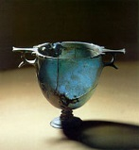
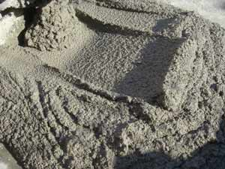
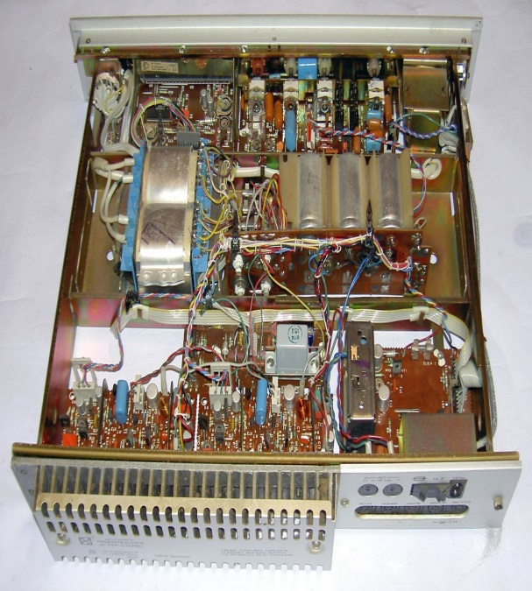
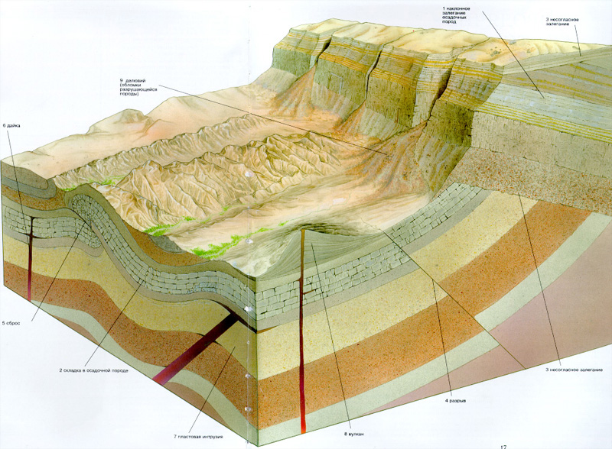
Застосування
Діоксид кремнію застосовують у виробництві скла, кераміки, бетонних виробів, для отримання кремнію, як наповнювач у виробництві гум. Кристали кварцу володіють п'єзоелектричними властивостями і тому використовуються в радіотехніці, ультразвукових установках, в запальничках.
Діоксид кремнію - головний компонент майже всіх земних гірських порід. З кремнезему і силікатів складається 87% маси літосфери.

Slide 12
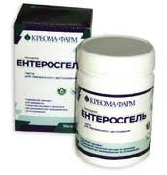
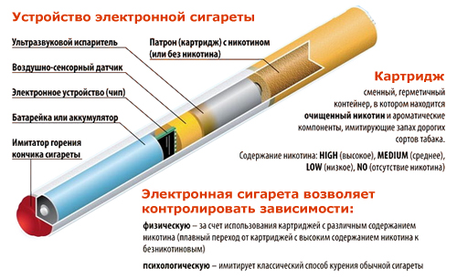
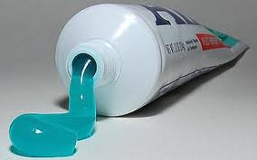
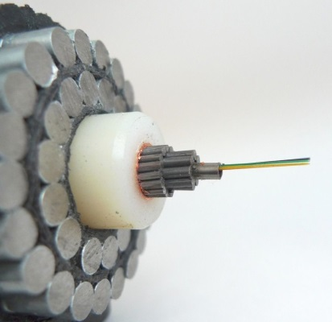
Застосування
Аморфний непористий діоксид кремнію застосовується в харчовій промисловості в якості допоміжної речовини E551, що перешкоджає злежуванню, в парафармацевтиці (зубні пасти), а також в харчових добавках або лікарських препаратах в якості ентеросорбенту.
Також використовується для виробництва волоконно-оптичних кабелів. Використовується чистий плавлений діоксид кремнію з добавкою в нього деяких спеціальних інгредієнтів.
Кремнеземна нитка також використовується в нагрівальних елементах електронних сигарет, тому що добре вбирає рідину і не руйнується під нагріванням спіралі.

Slide 13
Дякую за увагу!

